Slide 1
SISTEM PAKAR PENYAKIT ANAK DENGAN METODE BEST FIRST SEARCH BERBASIS ANDROID
Disusun oleh :
Muhammad Sufi Aulia
15.11.9264

Slide 2
KENAPA SISTEM PAKAR ?
Menghemat waktu dalam pengambilan keputusan
Menyimpan pengetahuan dan keahlian para pakar.

Slide 3
KENAPA PENYAKIT ANAK ?
Rentan terhadap penyakit
Anak sering kali mengindahkan penyakit yang sedang diderita

Slide 4
KENAPA HARUS PLATFORM ANDROID ?
Pengguna Android Semakin meningkat
Open Source bisa dikembangkan siapa saja
Dijalankan di Smartphone yang banyak digunakan masyarakat

Slide 5
METODE YANG DIGUNAKAN?
Menggunakan Algoritma Penelusuran Best First Search
Menggunakan metodologi Perancangan Waterfall
Testing dengan metode Whitebox dan Blackbox

Slide 6
APA SAJA YANG DIRANCANG?
Pohon Keputusan
FLOWCHART
Unified Modeling Language (UML)
Entity Relationship Diagram (ERD)

Slide 7
APA YANG AKAN DI ANALISIS?
Kebutuhan
Kelayakan Sistem

Slide 8
Aplikasi yang digunakan ?
Menggunakan Android Studio Versi 3.2.1 dengan Graddle 4.6

Slide 9
STUDI KASUS
Klinik Aulia adalah Klinik kesehatan yang melayani pengobatan Ibu dan Anak yang berada di Desa kait-kait adalah sebuah desa kecil yang berada di kecamatan bati bati kabupaten Tanah laut, Kalimantan Selatan

Slide 10
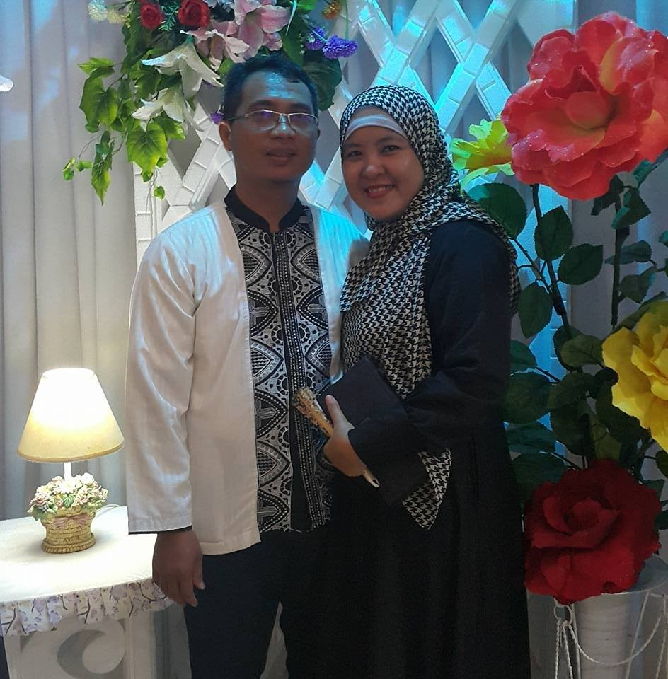
Tentang Pakar
Tomy Sujarwadi dan Siti Fitriah, adalah pasangan suami istri yang memiliki keahlian dibidang kesehatan, yang sudah mengabdi untuk pelayanan kesehatan masyarakat lebih dari 20 tahun

